Slide 1
SME Metasys:
A Business Management System
for SMEs
Sérgio Vale Aguiar Campos
DCC/UFMG

Slide 2
SME Metasys = Metasys + SME
Metasys
  A complete IT infrastructure based on Linux
  100K+ licenses, 2500 public schools in MG
SME Metasys, a.k.a. NeoSyst
  Complete business management system
  modules: products, services, purchasing, transport, inventory, sales, financing, ...
New modules:
  Front office, store supervisor, bar code readers, fiscal printers, EFT

Slide 3







Módulos do Sistema

Slide 4
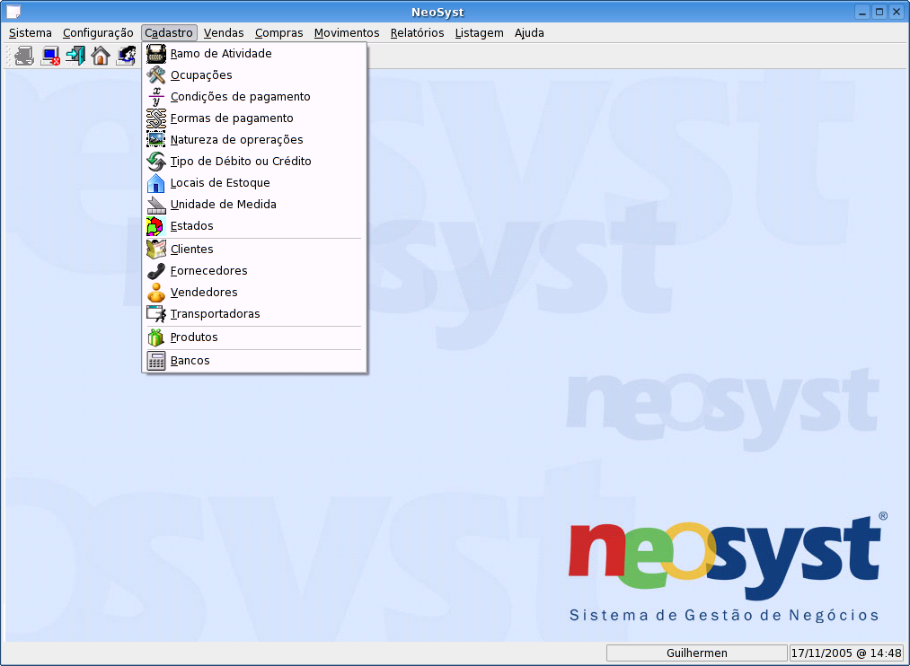

Slide 5
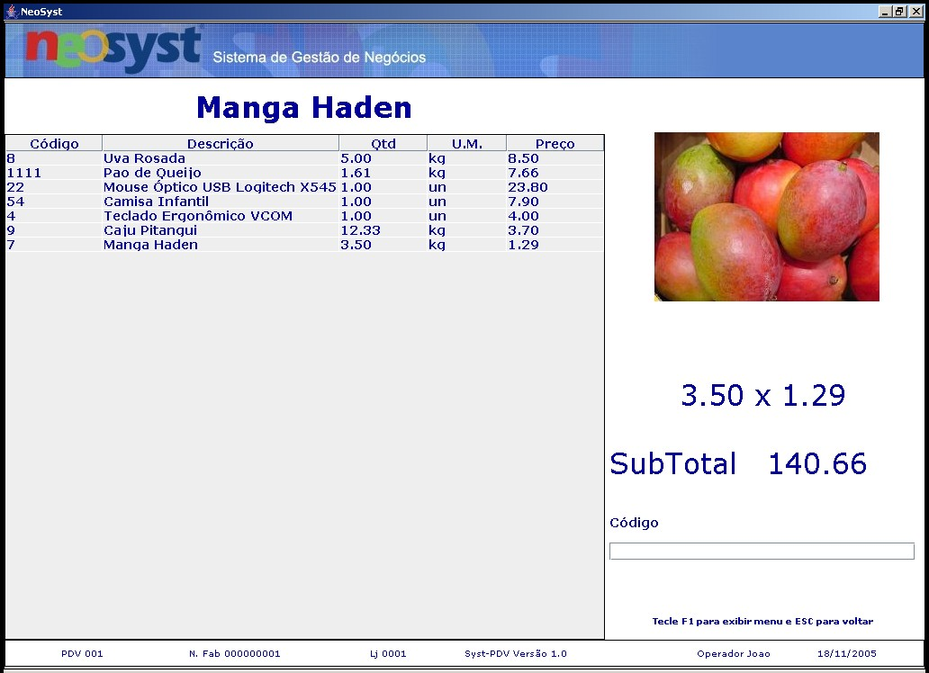
Home

Slide 6
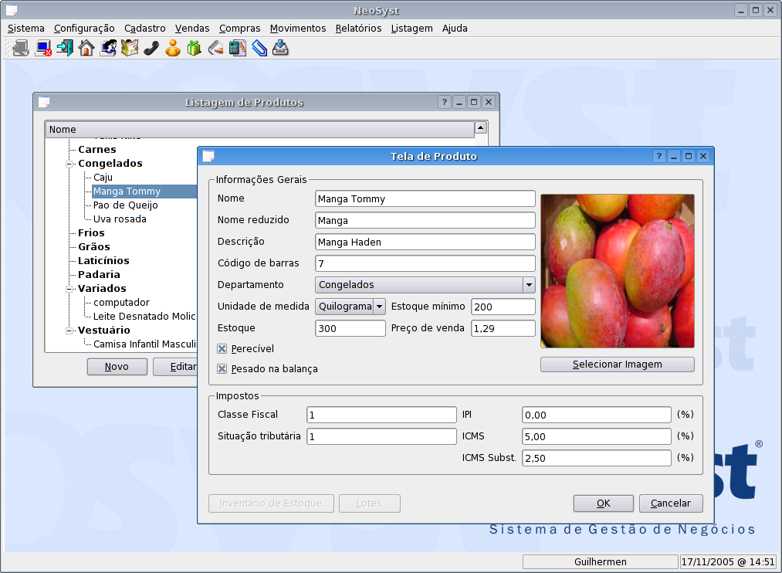

Slide 7
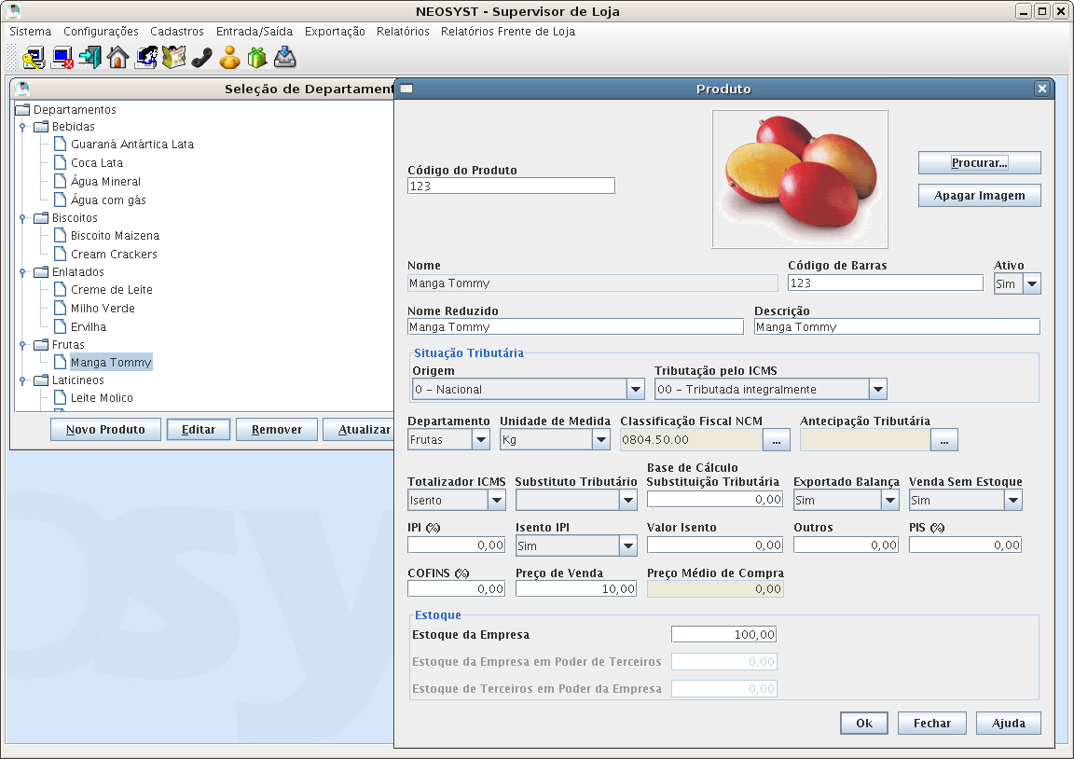

Slide 8
SME Metasys Current Status
No funds for deployment stage
Technical development continued
  Support from Finep
New partners:
  SEBRAE
  Intel
  CDL
  Coocachaça

Slide 9
Estratégias Competitivas
Focar no desenvolvimento de projetos de inclusão digital de empresas fomentados por meio de associações comerciais e entidades de promoção do desenvolvimento de pequenas e micro empresas.
    Inclusão digital de empresas!
    Venda em larga escala, para a base da pirâmide!
  Buscar mercado local capilarizado através de ação de venda indireta por meio de canais de venda de soluções para SMB em atuação local.
    NeoSyst como oportunidade de oferta em mercados locais para canais de soluções!

Slide 10
Estratégias Competitivas
Preço
  Oferecer produtos com preços total extremamente competitivos quando comparado soluções ERP existentes para ambiente Windows.
    Preço como diferencial competitivo!
    Preço baixo graças à venda em larga escala!

Slide 11
Estratégias Competitivas
Produtos
  Oferecer produtos e serviços que agreguem valor para os clientes, aprimorando sua capacidade de gestão, que permita a implantação de um ambiente computacional de baixo custo total de implantação (software, hardware) e de manutenção, transmitindo ao cliente uma percepção clara dessas vantagens.
    Simples, adequado e barato!

Slide 12
Estratégias Competitivas
Canais de Vendas
  Prioridade em canais de venda indiretos.
    Vendas diretas: para “contas especiais”, prioritariamenmte para associações de empresas, definidas como estratégicas ou de grande volume.
    Vendas indiretas: através de canais de distribuição (ISV, VAR) ou através de fabricantes de computadores (OEM).
    Vendas diretas via web: para renovação de GAT e para venda de produtos avulsos.
  Dispor de canais preparados e treinados para venda de produtos e serviços.
    Alcance de capilaridade na venda!

Slide 13
Estratégias Competitivas
Marketing
  Buscar o aumento da visibilidade através de ações institucionais e material de divulgação, eventos e imprensa.
    Marketing conjunto com associações de empresas.
    Marketing cooperado com canais de distribuição e fabricantes de microcomputadores e equipamentos de automação comercial.

Slide 14
Estratégias Competitivas
Alianças Estratégicas
  Buscar o desenvolvimento de alianças para alavancagem do posicionamento estratégico e oportunidades comerciais.
  Desenvolver relacionamento com fabricantes de microcomputadores e equipamentos de automação comercial.
    Intel como catalizador de relacionamento com fabricantes de microcomputadores!

Slide 15
New Deployment Initiatives
Three fronts:
  Internal:
    Coocachaça
    Lagoa Santa
    Road show with Intel
  SEBRAE
  CDL

Slide 16






Project Supporters

Slide 17
Internal Front
Coocachaça
  4 SMEs already contracted
  Plan: 20 SMEs in 6 months
Associação Comercial de Lagoa Santa
  Plan: about 30 SMEs in 12 months
  Next step: presentation to the company representatives to determine first pilots
  Total of about 300 companies in the Associação

Slide 18
Internal Front
Road show with Intel and Gigabyte
  8 cities: Ribeirão Preto; São Paulo; Maringá; Florianópolis; Rio de Janeiro; Belo Horizonte; Salvador; Porto Alegre
  From Sept to Dec 2006
  About 120 to 150 potential local VARs in each show
  Usually 10 to 15 show interest in each city

Slide 19


Slide 20
SEBRAE
48 SMEs, 12 in each of 4 APLs
  Similar SMEs in each APL
  Control panel for SEBRAE: will provide consolidated indicators of APL performance.
Contract already signed by SEBRAE president.
2 weeks for selecting APLs
4 weeks for control panel development
4 deployment teams:
  1 per week, 16 weeks total

Slide 21
CDL: Câmara de Dirigentes Lojistas
MINAS PROVAREJO
Programa de Modernização das
Micro e Pequenas Empresas do Varejo
Projeto CDL Painel de Indicadores

Slide 22
CDL Minas Próvarejo

Slide 23
CDL Minas Próvarejo
CDL has 90.000 associated companies in MG
Our goal is to have 5% in 3 years
Product includes hardware and software
Financing available within the project
  About R$600 per month (US$250)
Support from Intel and Fapemig
Start in Jan 2007

Slide 24
Conclusion
SME Metasys product ready
  Metasys is already a commercial success
NeoSyst = SME Metasys ++
Commercialization has started with Coocachaça
SEBRAE, CDL, Lagoa Santa will provide large numbers in 2007

